Slide 1
ГБОУ СОШ №1 п.г.т. Суходол СП-д/с «Золотой ключик»
Мастер – класс для родителей «Обучение грамоте в подготовительной к школе группе»
учитель-логопед Сахманова И.М.

Slide 3
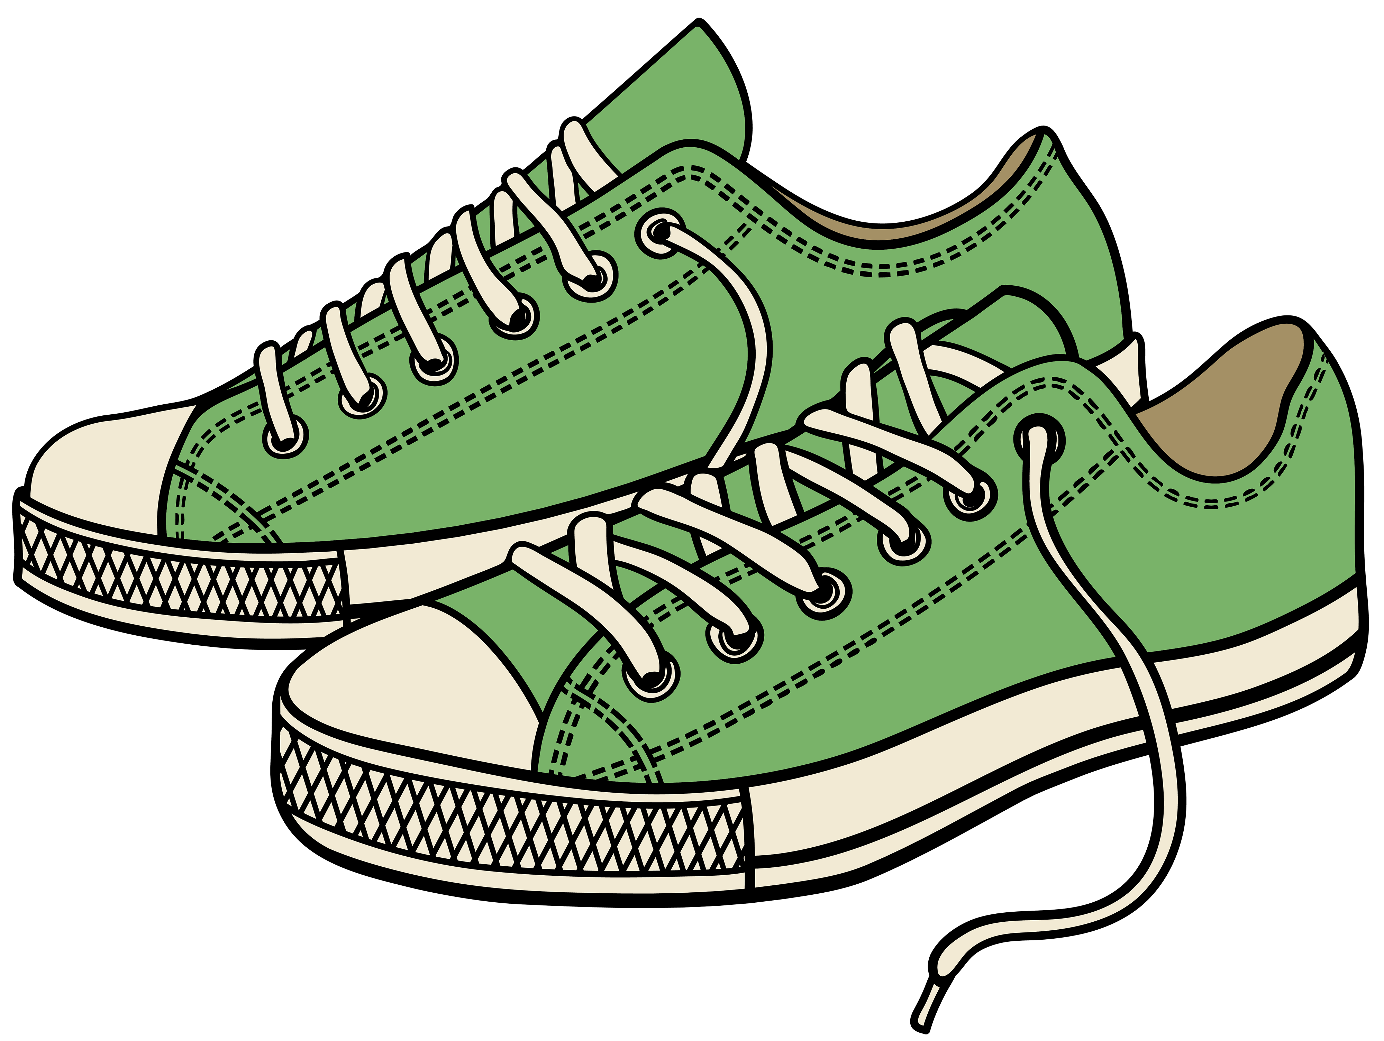
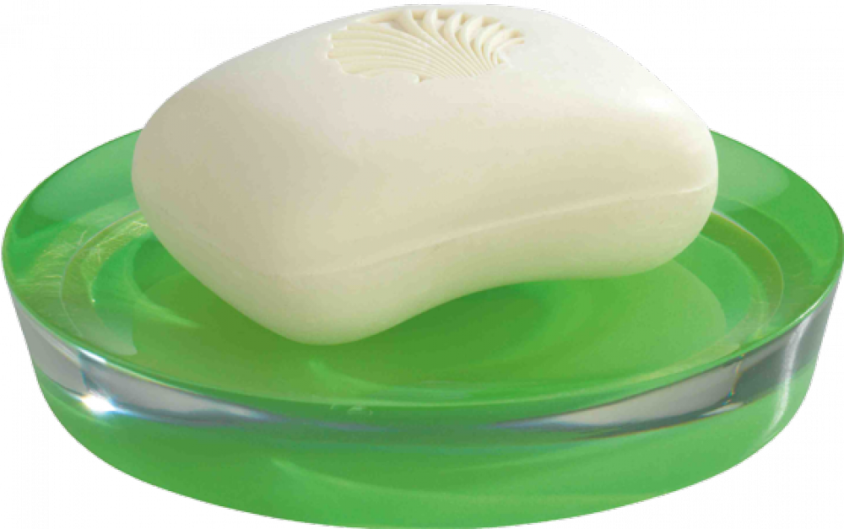
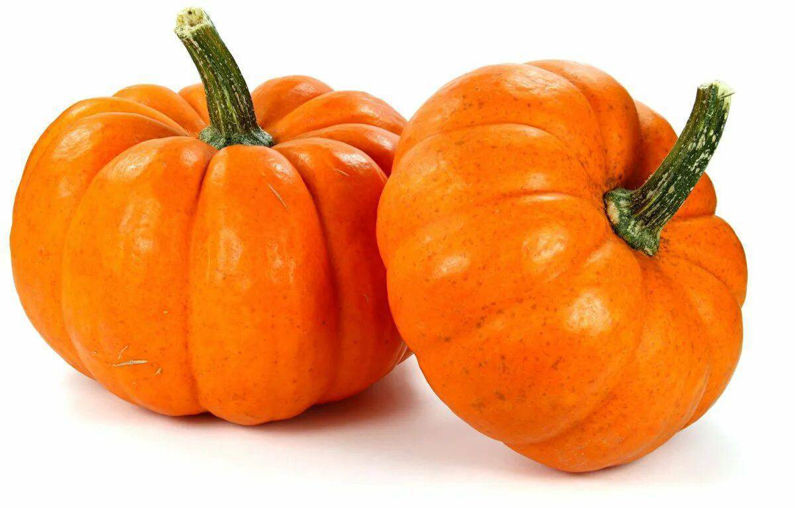
Какой звук чаще встречается в этих словах
,

Slide 4
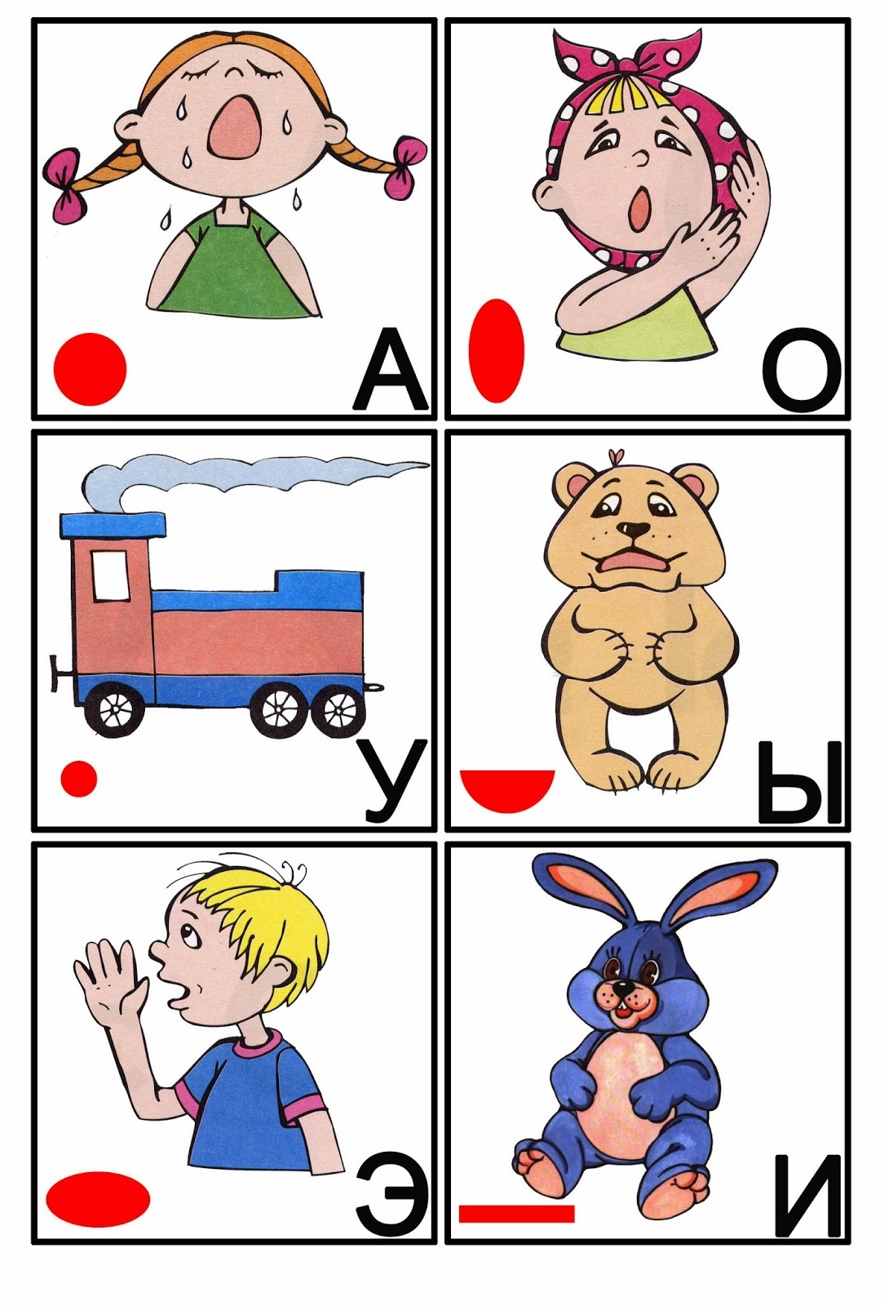
Артикуляция звука [ы]

Slide 5
Игра «Услышишь звук .... — хлопни» направлена на развитие фонематического восприятия.
Дети хлопают в ладоши, если слышат звук «ы»:
В звуковом ряду: а, у, и, ы, о, и, у, ы, а, и.
В слоговом ряду: ык, ик, ки, кы, пы, ти, пи, ты, ыт, ип, их, ых, хы.
В словах: мыть, Миша, пил, пыльный, копыта, аппетит, уйти, дышать, писать, сын, косынка, синий, носилки.

Slide 6
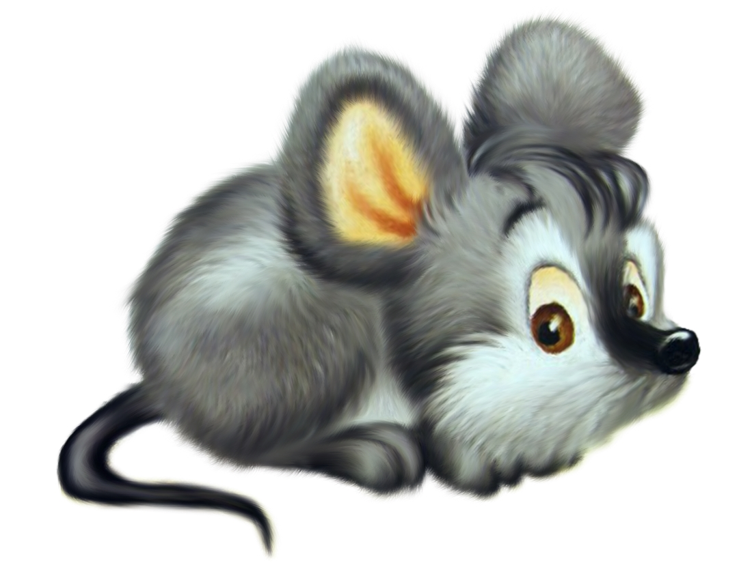
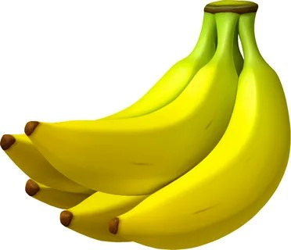
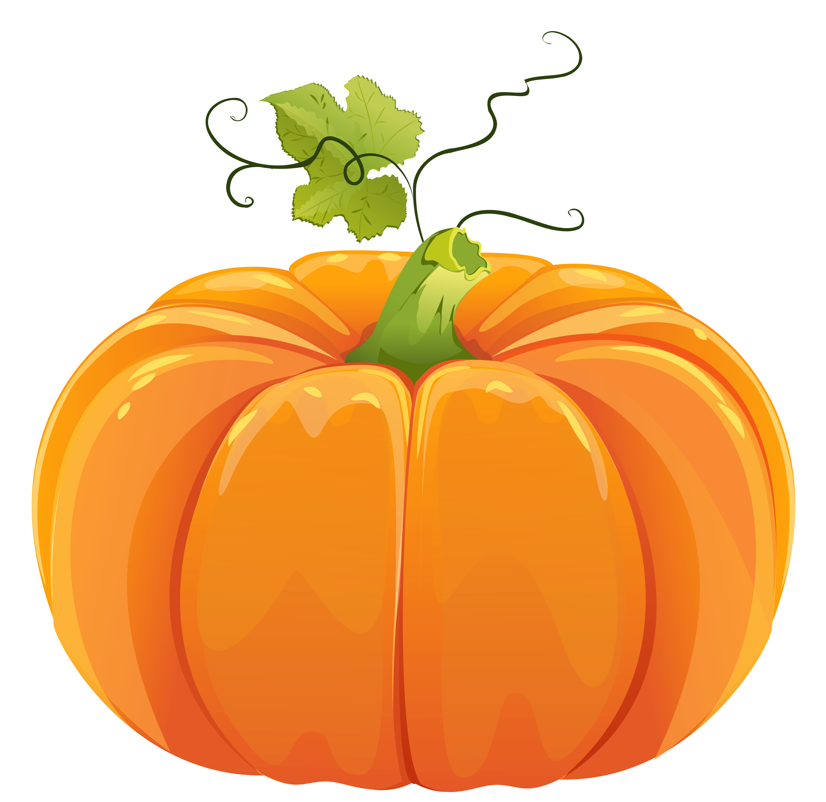
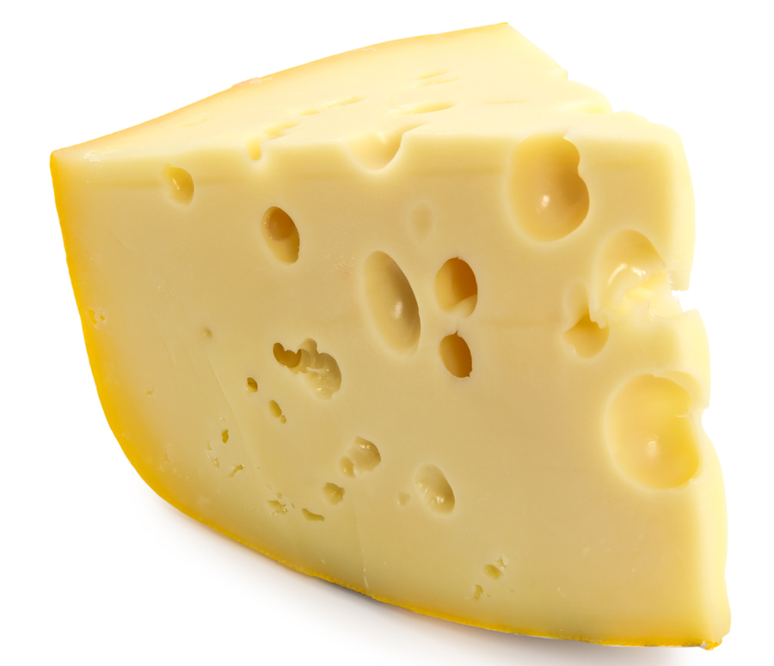
Определи место звука в слове

Slide 7
Переход от звука к букве

Slide 10
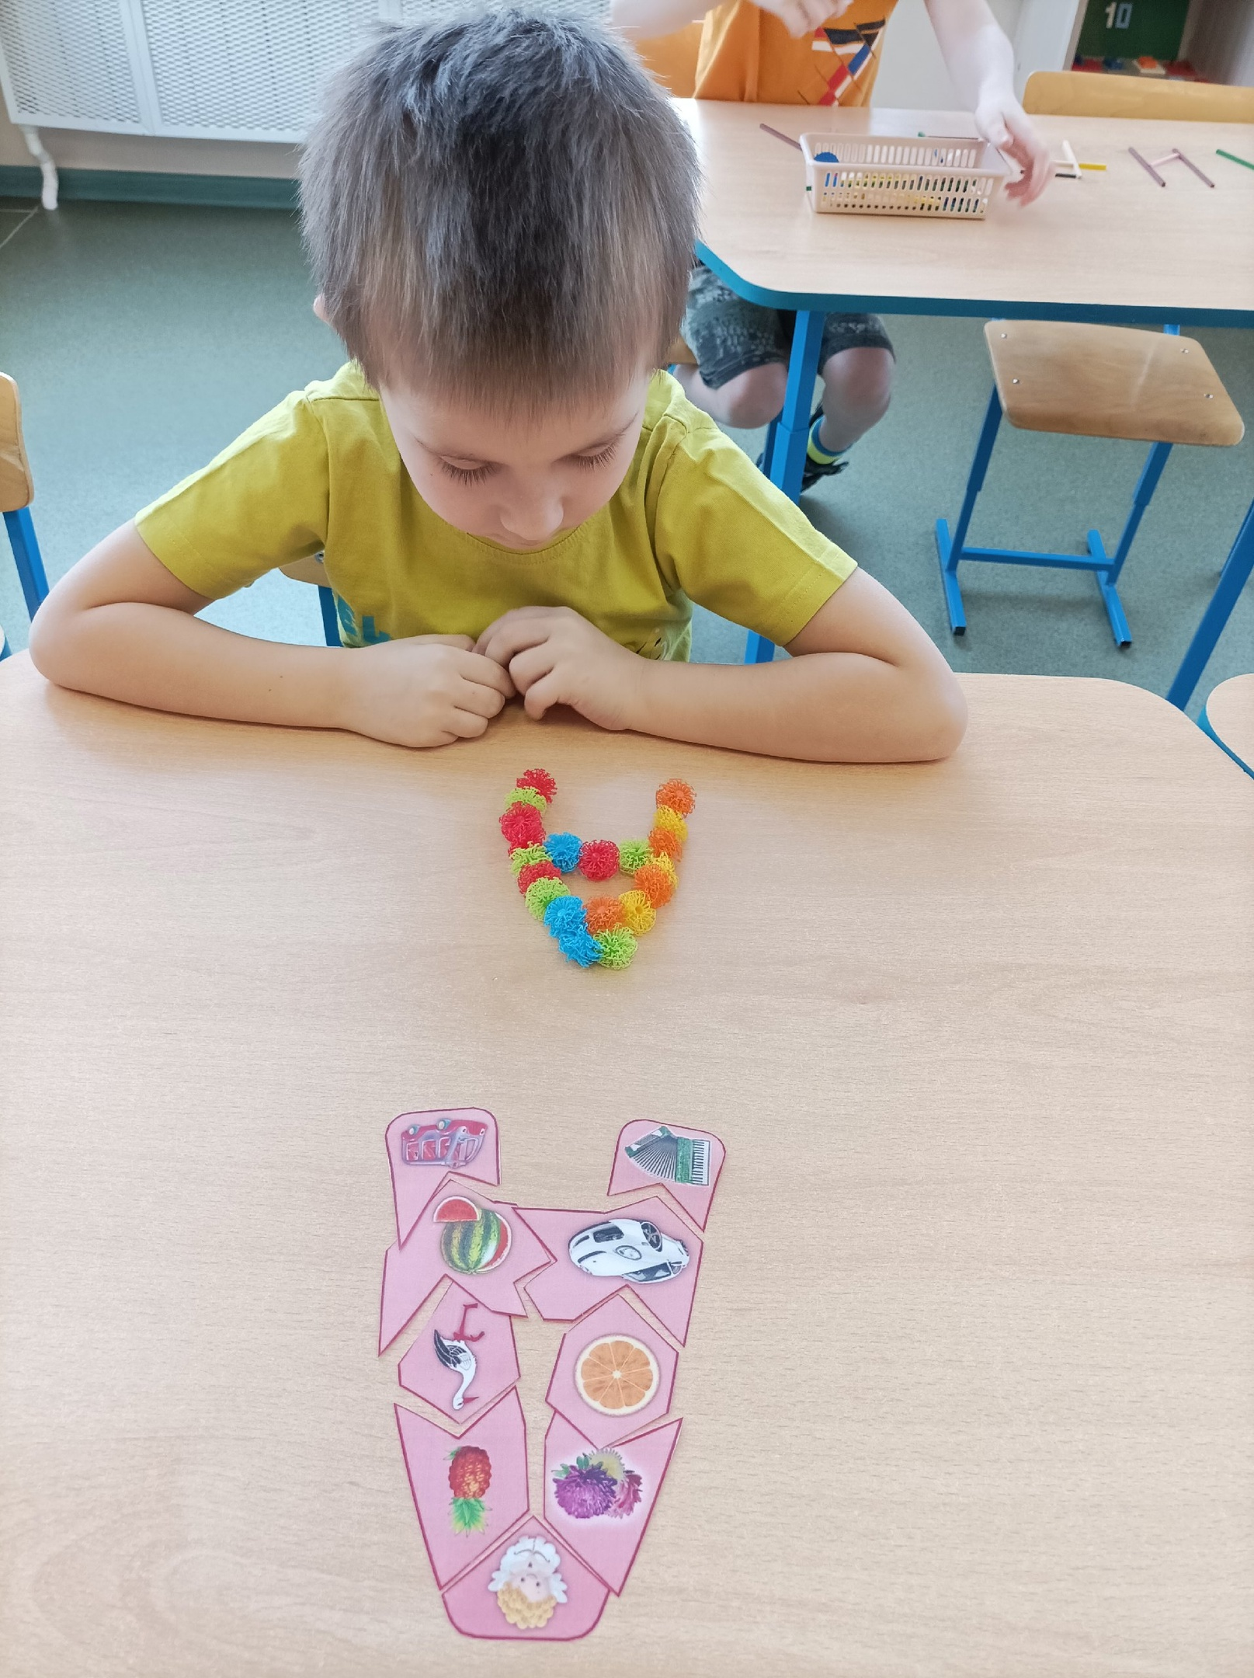
собери ПАЗЛЫ

Slide 11
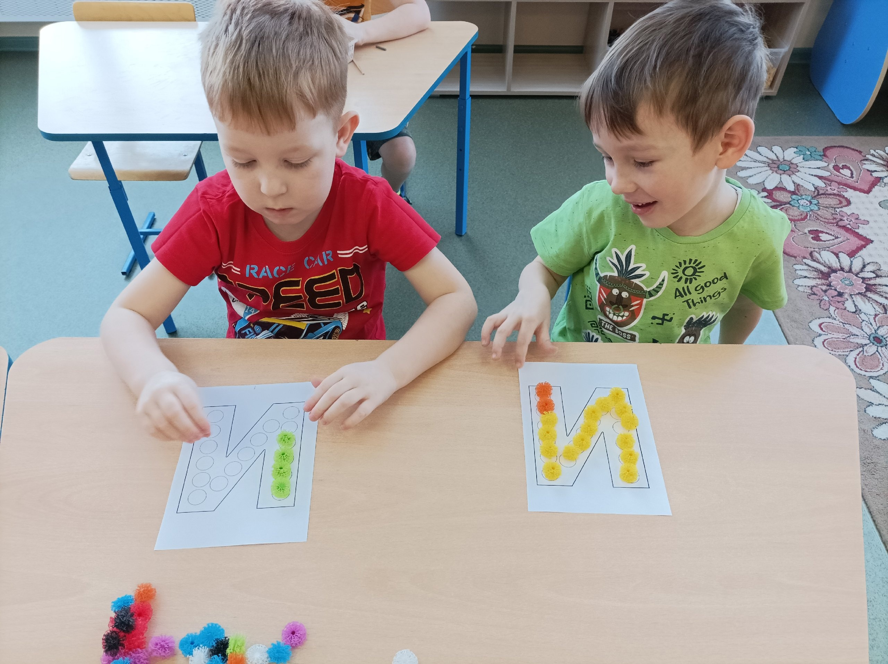
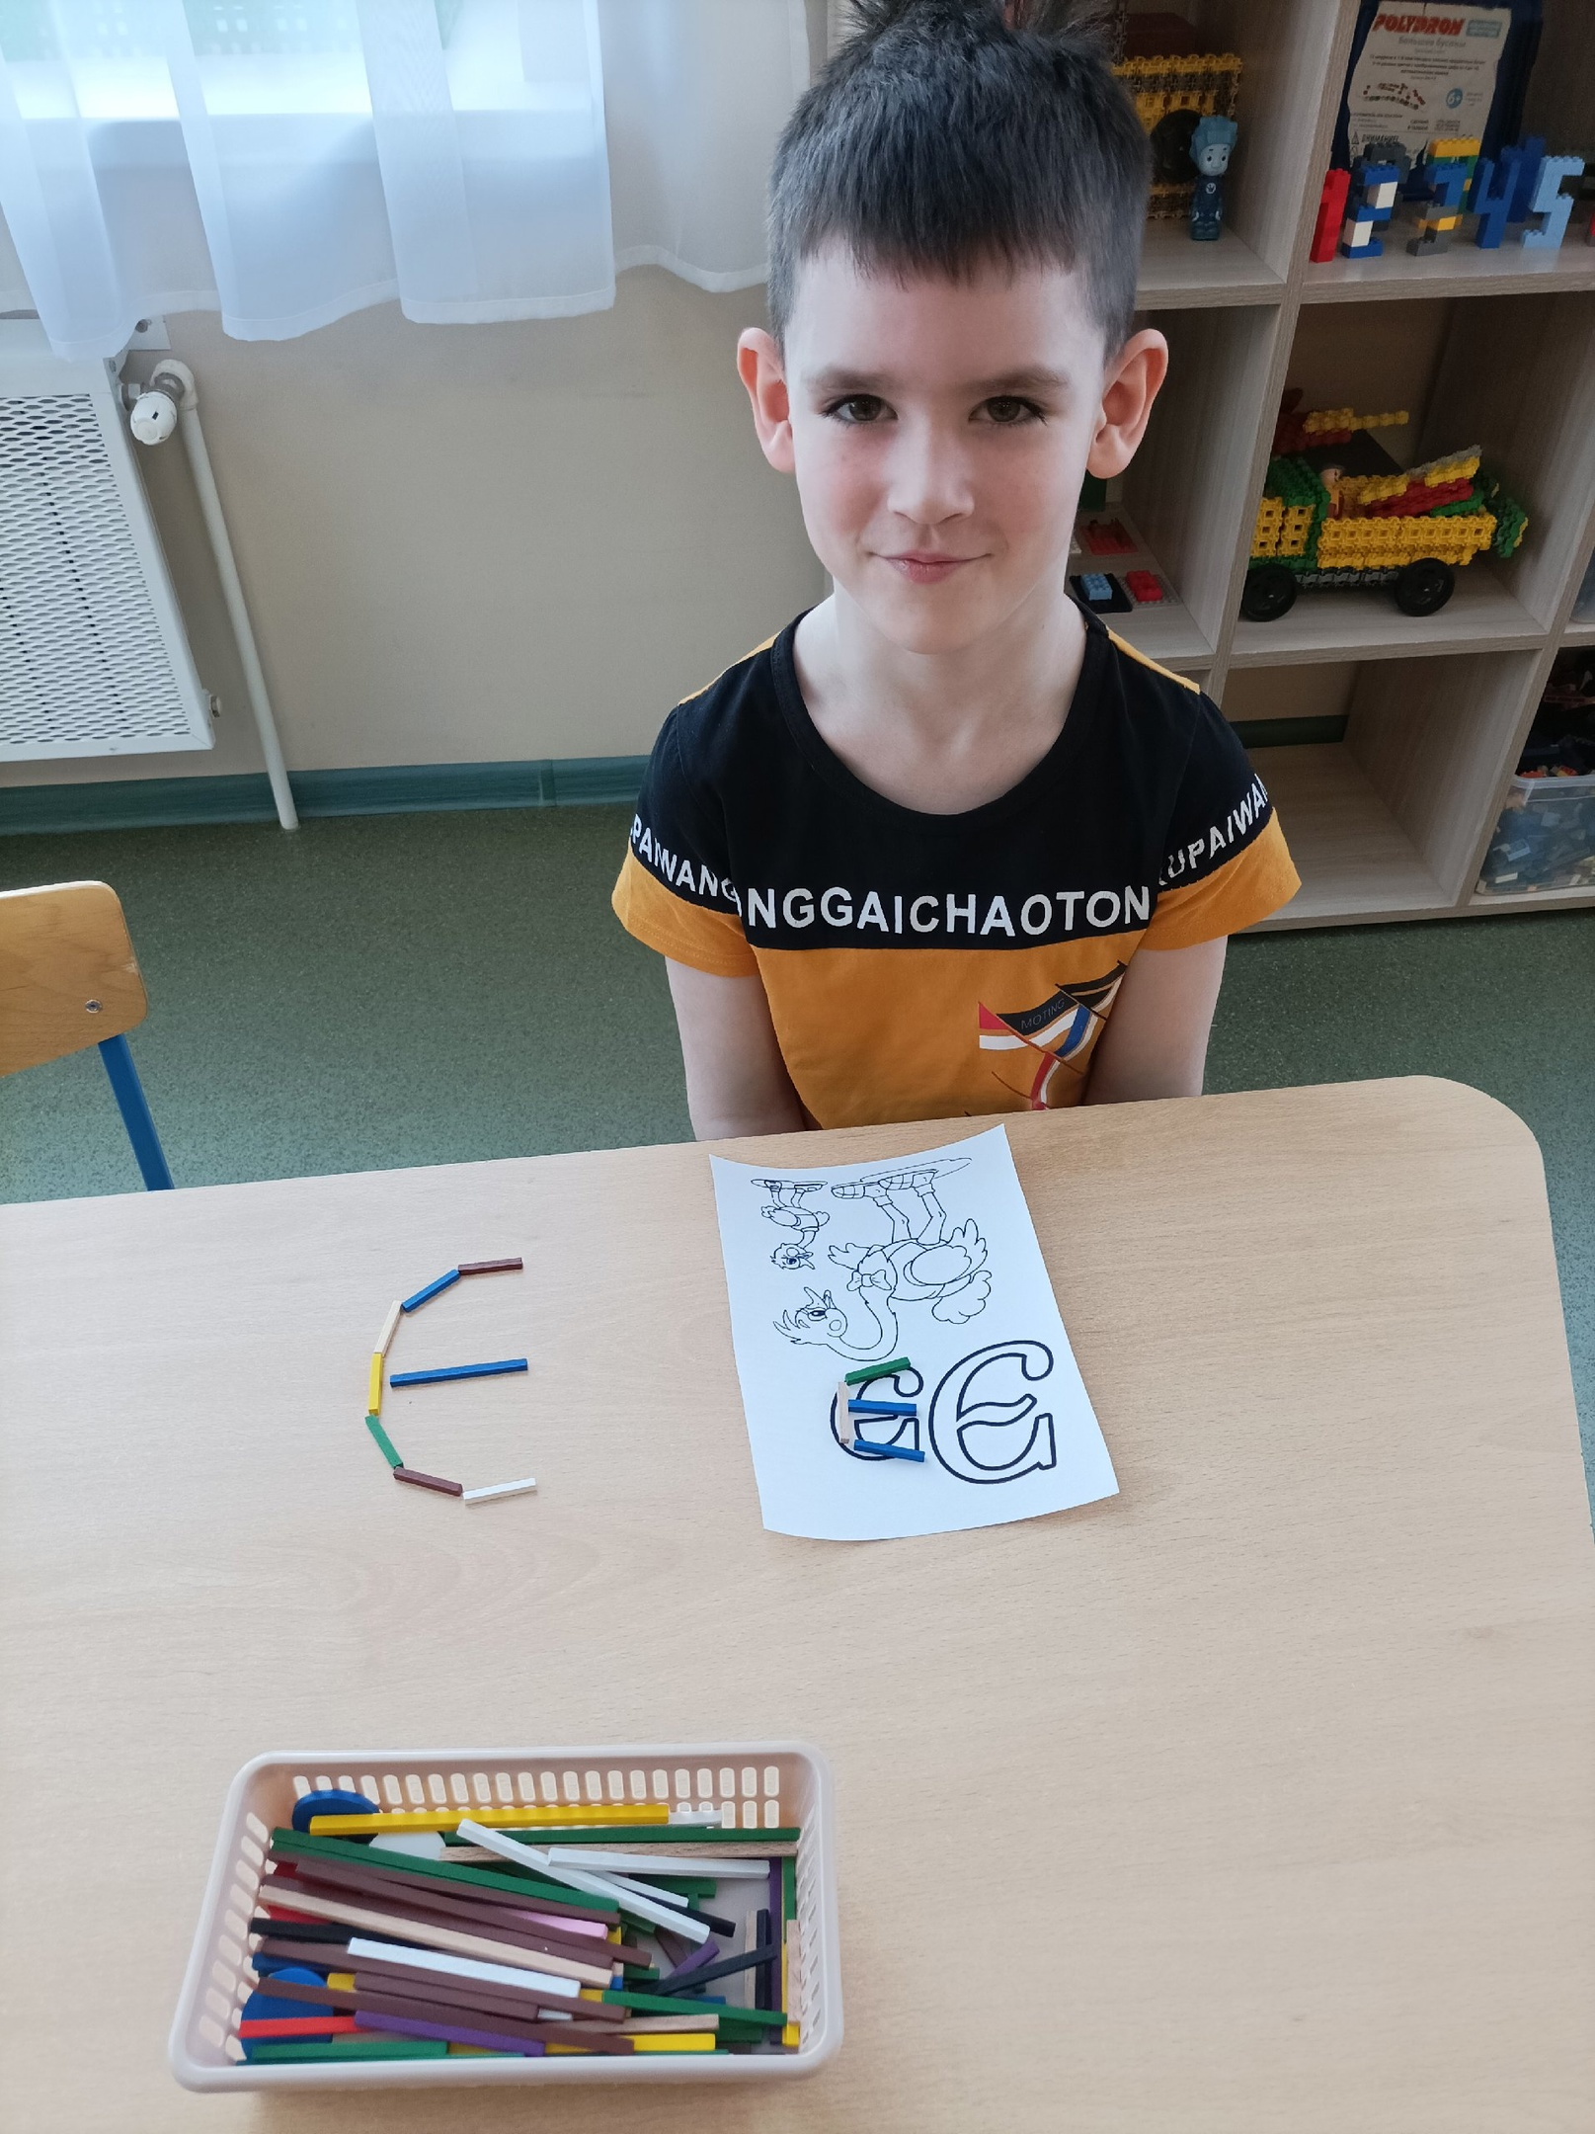
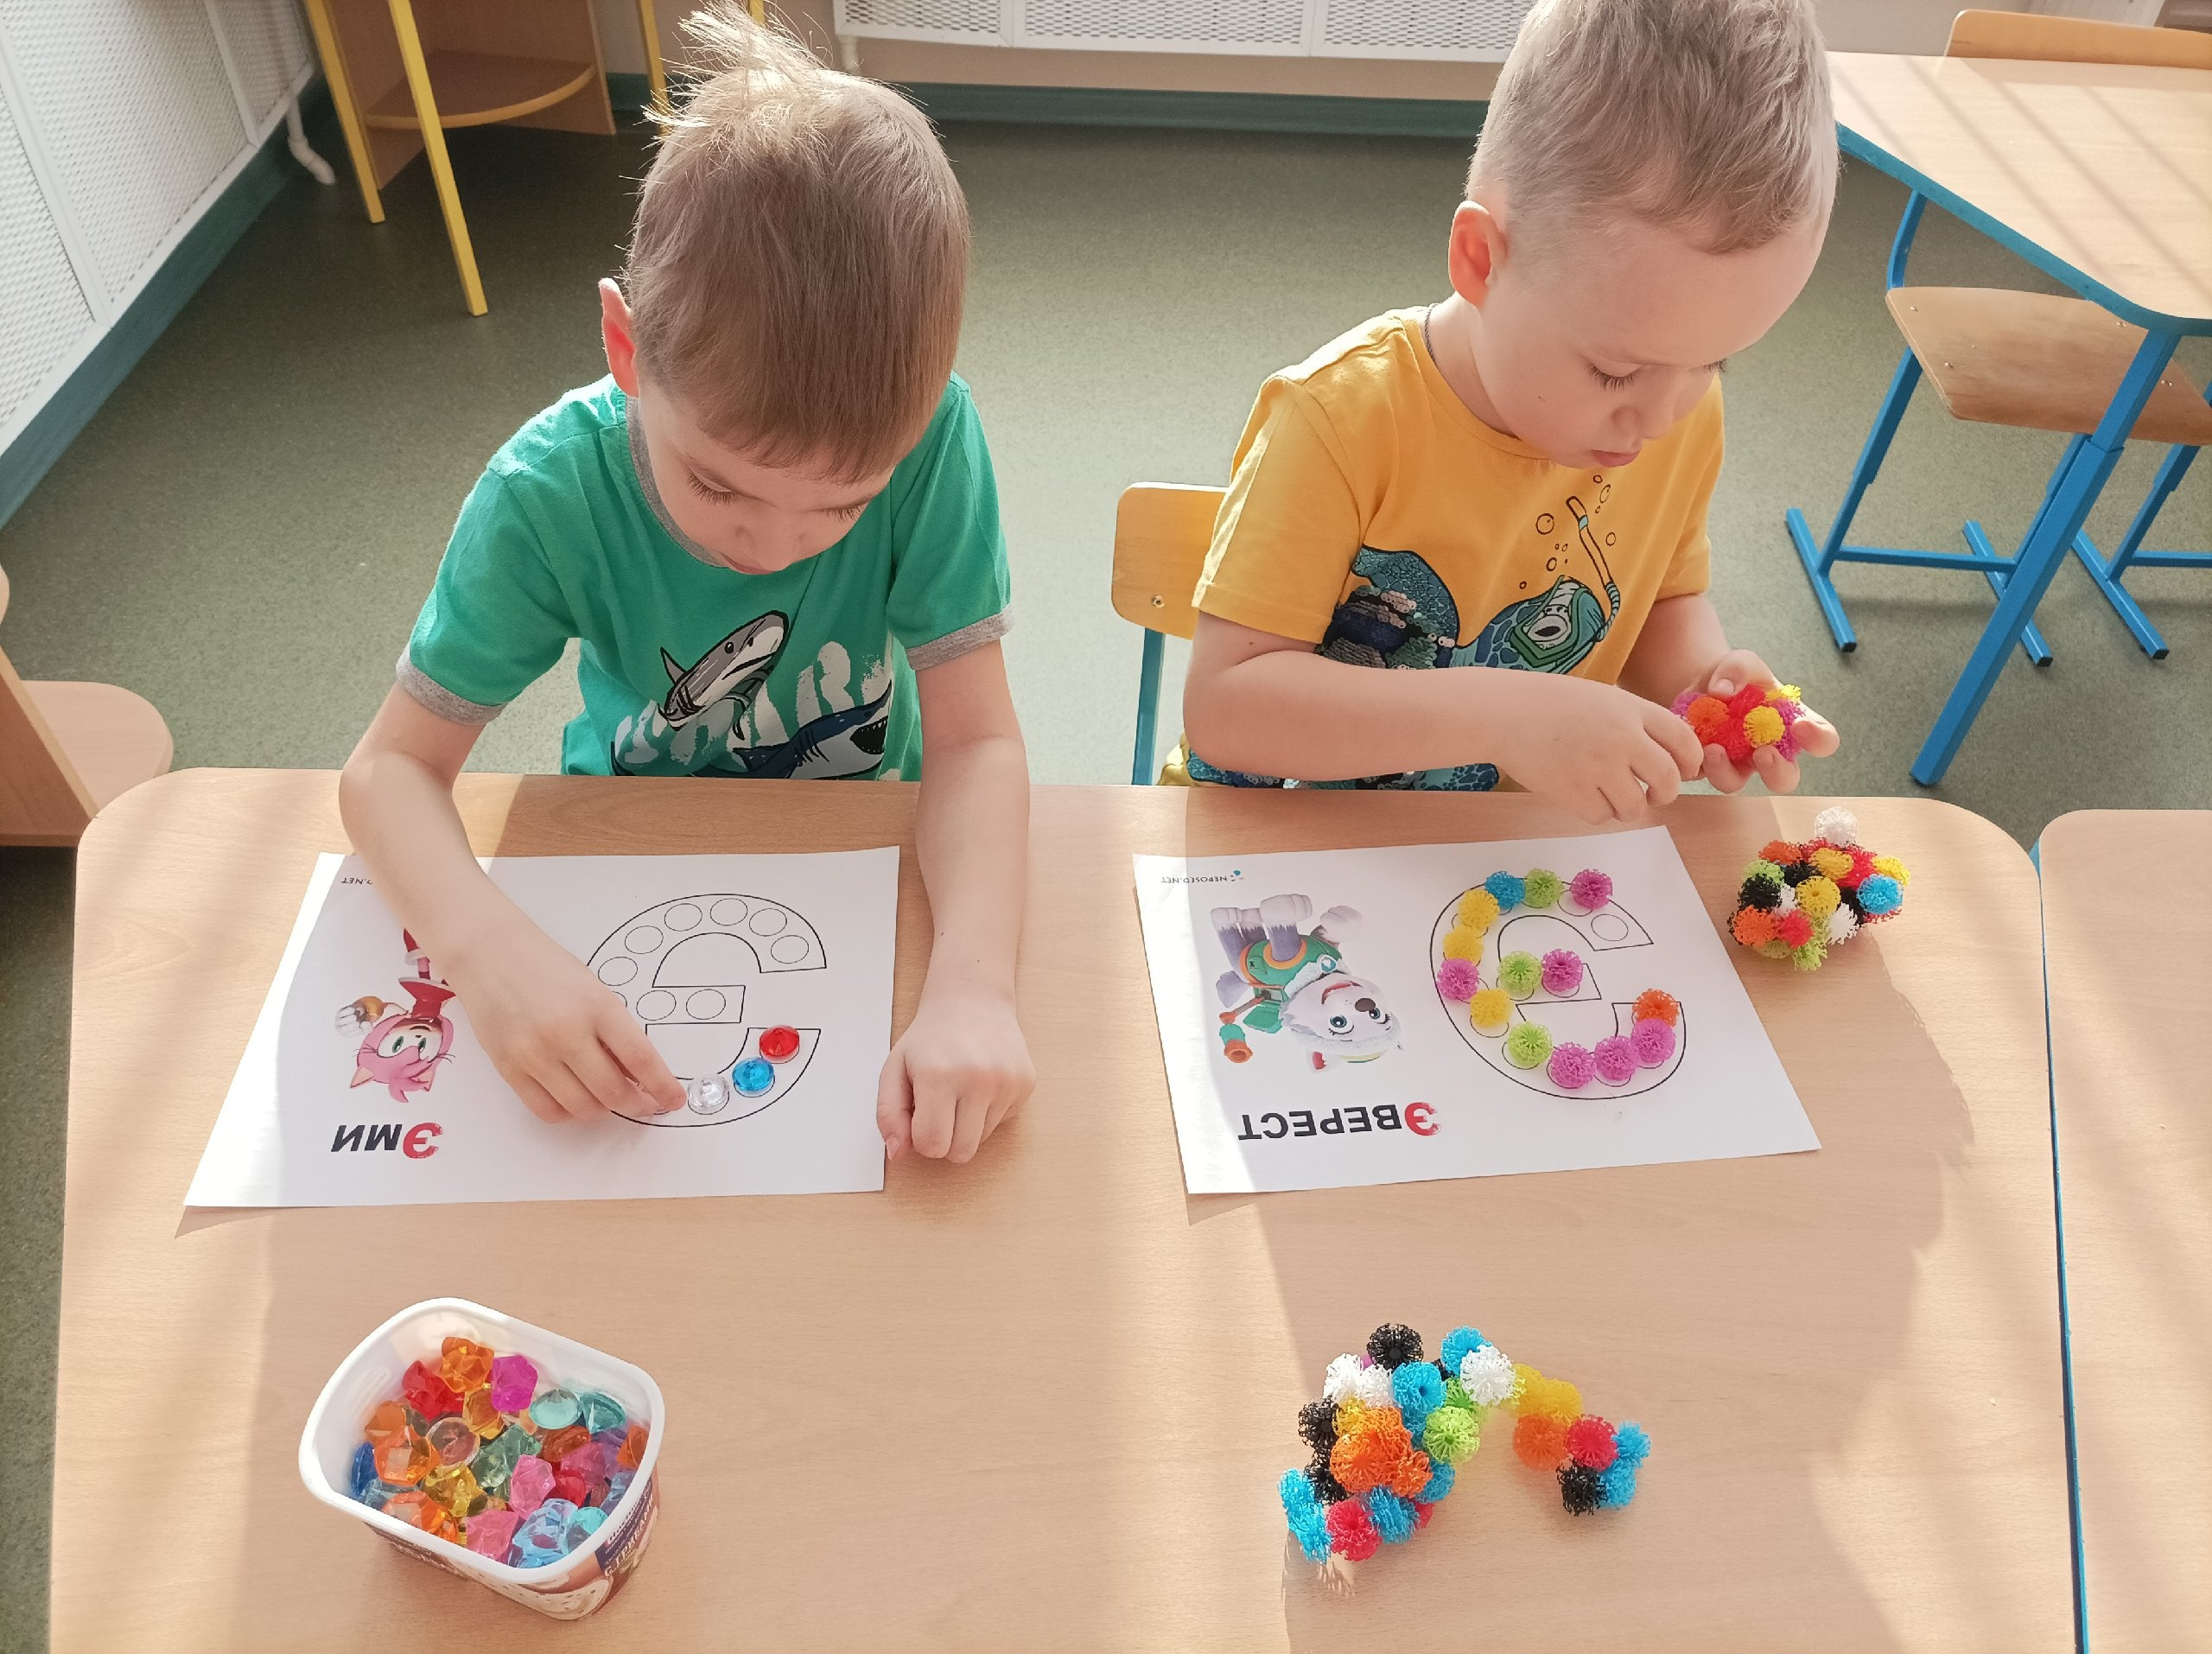
выложи букву

Slide 12
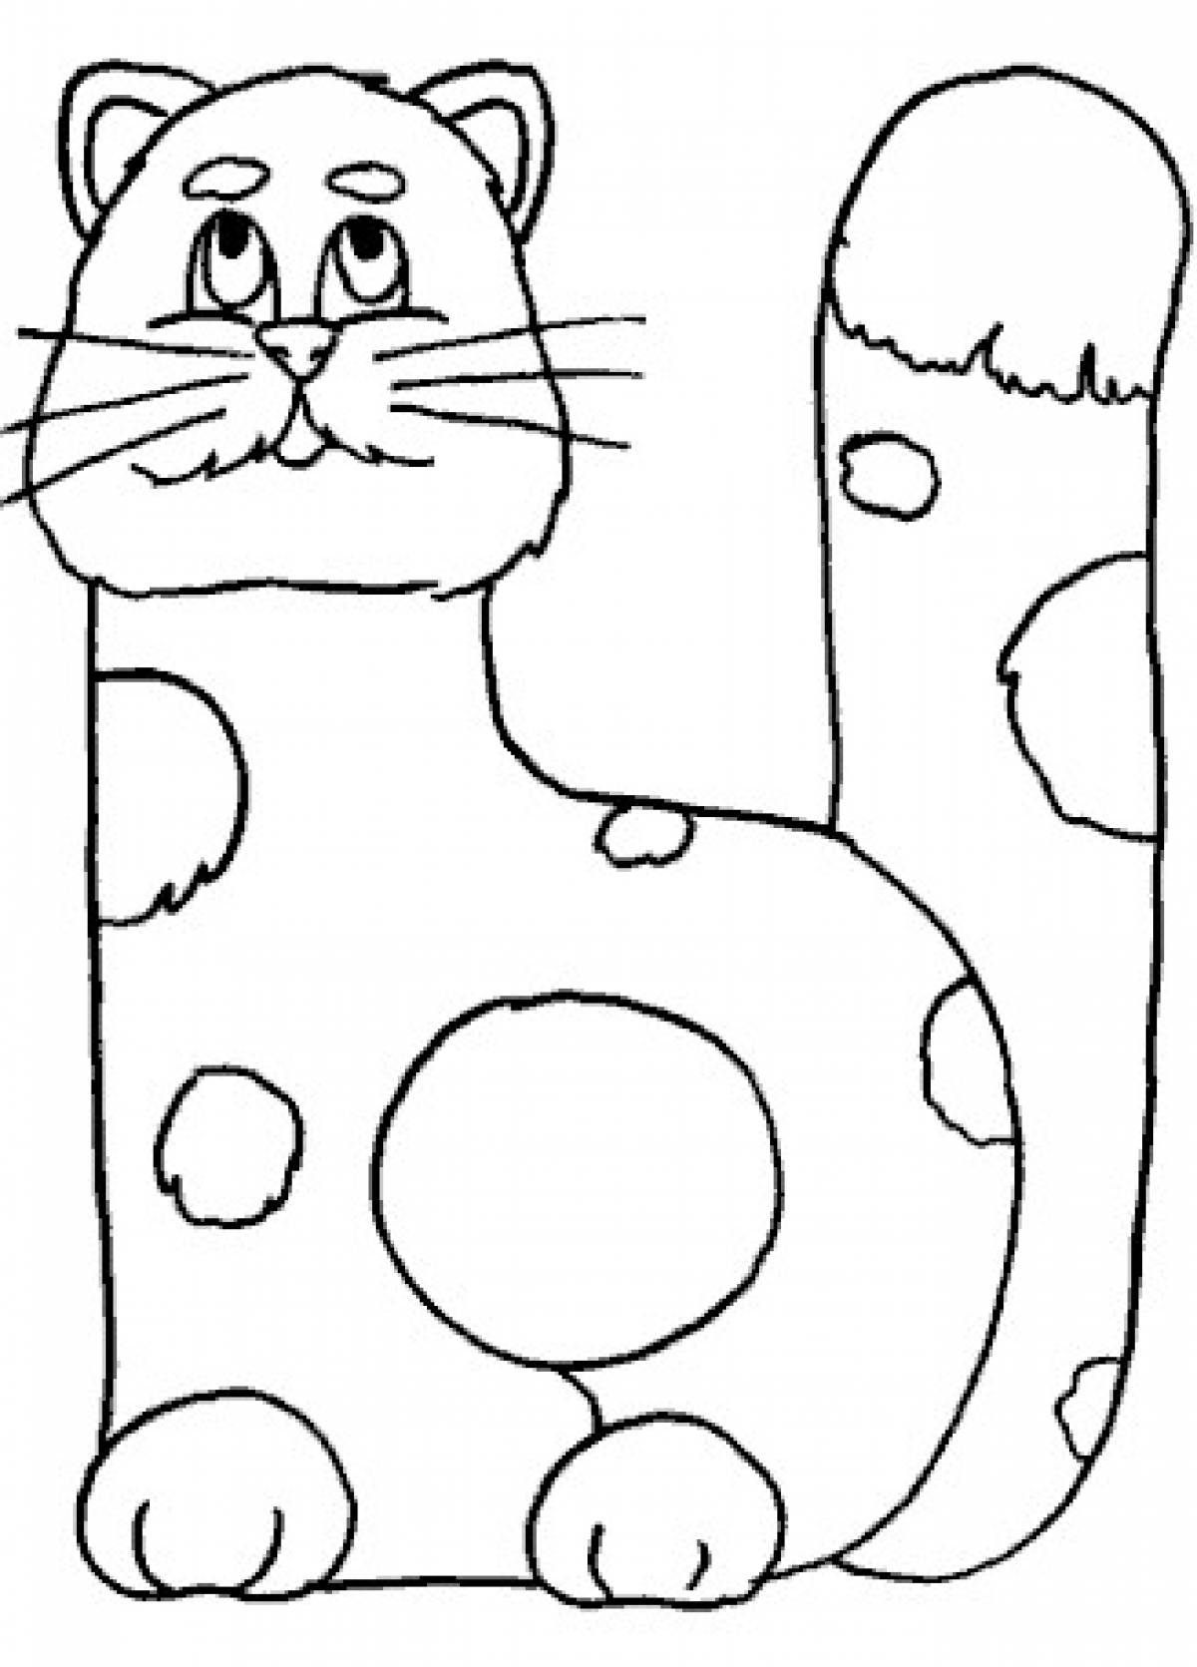
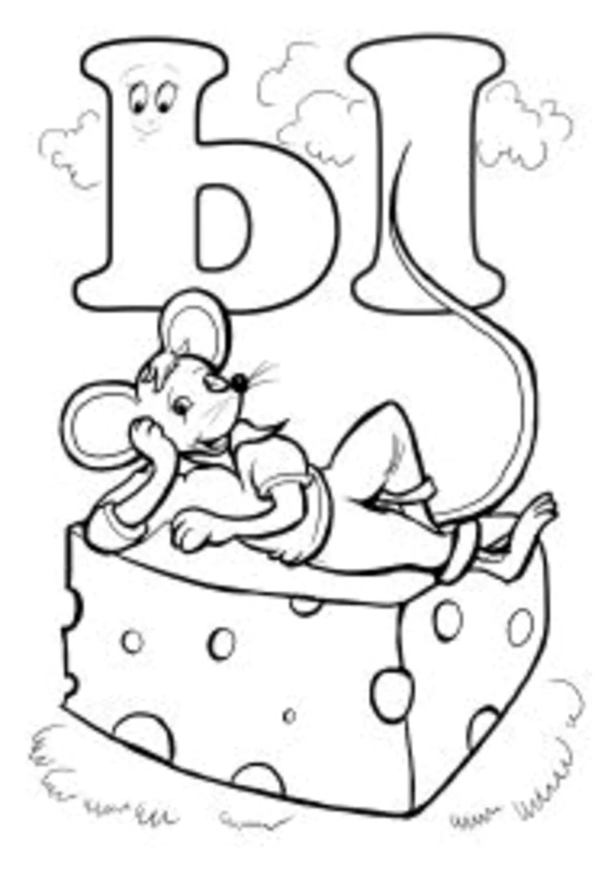
раскрась букву

Slide 14
Раскрась все элементы с буквой Ы

Slide 16
Обведи все буквы Ы

Slide 18
Спасибо за внимание!

